Slide 1
L’Espagne
JORGE BUENO ,ANDREA REGAÑO,IVAN MAINAR

Slide 2
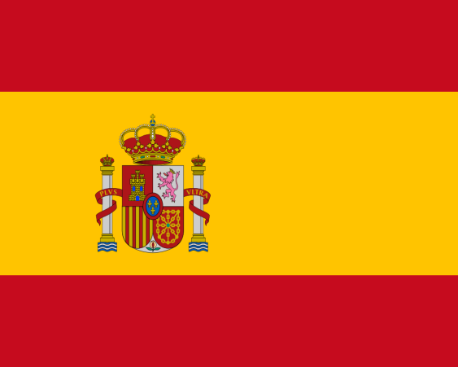
L’ESPAGNE
L’Espagne est un pays souverain, membre de l’union européenne, constitué en état social et démocratique qui est formé par un gouvernement de monarchie parlementaire. La capitale est Madrid et aussi la ville avec le plus de population. L’Espagne est organisée en 17 communautés autonomes ,2 villes autonomes et aussi en cinquante provinces et deux archipels. Actuellement notre président s’appelle Mariano Rajoy et le roi Felipe VI. Le drapeau est rouge et jaune, avec un blason au milieu du drapeau où l’on reconnaît le blason de l’Aragón, de la Castille et León et de la Navarre .Il y a aussi deux rubans rouges où sont écrits deux mots << Plus Ultra >>qui veulent dire ‘’ plus loin’’. L’hymne de l’Espagne s’appelle’ ’ Marche Royale’ ’qui est très beau.

Slide 3
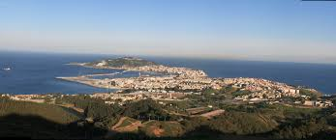
Ceuta y melilla
Ceuta et Melilla sont deux villes autonomes espagnoles qui se trouvent dans le nord de l’Afrique ; elles sont entourées par le nord, le sud et l’est de la mer méditerranée. À Ceuta il y a 84.519 habitants à Melilla il y a plus habitants il y a 86.026 habitants. L'histoire de la présence espagnole dans les enclaves de la côte méditerranéenne du Maroc commence dès 1497, année de la conquête de Melilla. Quant à Ceuta, d'abord portugaise dès 1415, elle passe définitivement à la couronne espagnole en 1640.

Slide 4
LES ÎLES
L’Espagne a 2 archipels, les îles Canaries et les îles Baléares.
Les îles canaries se trouvent dans l’océan Atlantique, sont formés par sept îles, El Hierro, La Gomera, La Palma, Tenerife, Grand Canarie, Fuerteventura et Lanzarote et sont situées au nord de l’Afrique.
Ce sont des îles d’origine volcanique avec un climat subtropicale avec une variété climatique, qui explique la présence de quatre parcs nationaux, réserves de la biosphère de l’Unesco et des formes déclarées Patrimoine de l’Humanité, en plus du climat et de ses lacs qui constituent une destination touristique très importante.
La fête la plus connue c’est le carnaval, cette fête est la plus importante de Santa Cruz de Tenerife et Las Palmas de Grand Canarie.
Les îles Baléares se trouvent dans la côte orientale de la Péninsule Ibérique (mer Méditerranéenne).
Cet archipel est formé par deux groupes d’îles, les îles Gimesias (Mallorca, Menorca, Cabrera) et d’autres petites îles comme Dragonera, Conejera ou l’île d’Ibiza.

Slide 5
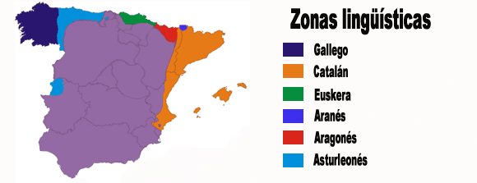
LES LANGUES
En plus de l’espagnol, langue officielle du pays, d’autres langues sont aussi officielles dans les communautés autonomes respectives, le catalan, le galicien et le basque.
Il existe aussi d’autres langues qui ne sont pas officielles comme l’aragonais et asturleones. Ce sont des langues en danger.

Slide 6
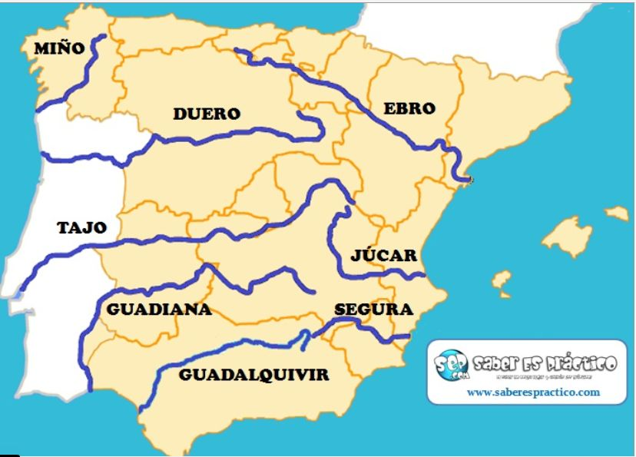
Les fleuveS
L’Espagne a un climat mediterranéen et par conséquent il y a beaucoup de fleuves mais les plus importants sont l’Ebre , le Duero, le Tajo, le Guadiana, le Guadalquivir, le Miño,le Segura et le Júcar.
Les trois premiers sont les plus grands. L’Ebre est situé au nord-est de l’Espagne et se jette dans la Méditérranée. Le Tajo est le plus long de la Péninsule Ibérique et se jette à Lisbonne, au Portugal. Le plus grand débit est pour le Duero, qui se jette à Porto, au Portugal.

Slide 7
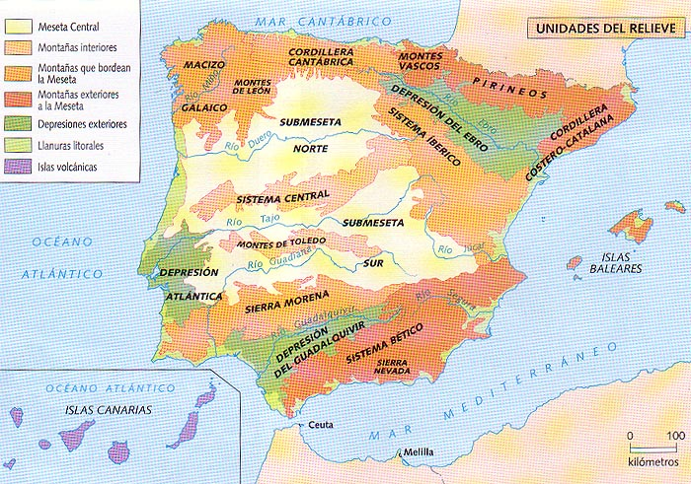
Les montagnes d’espagne
En Espagne il y a beaucoup de systémes de montagne et il sont les suivants:
Les Pyrénées sont situés dans le Nord-Est du pays, où il y a beaucoup des pics très élévés comme l’Aneto qui a une altitude de 3404 mètres. Au Nord se trouve la Cordilère Cantabrique avec le pic Torre Cerredo avec une altitude de 2648 metrès. Le système Ibérique ou trouve à l’Est avec son sommet Moncayo avec une altitude de 2313 metrès. Au centre du pays nous trouvons le Système Central et les Monts de Tolède.
Dans le relief insulaire se fait remarquer le Teide dans les îles Canaries avec une altitude de 3718 mètres.

